Slide 1
Μεταφορά μάζας σε κορεσμένα μέσα
Διάδοση των ρύπων
Εμμ. Ανδρεαδάκης
Μάρτιος 2021

Slide 2
Διάδοση ρύπων στο υπόγειο νερό
Οι ύλες που είναι διαλυμένες στο υπόγειο νερό μεταφέρονται με δυο τρόπους.
  Διάχυση και
  Μεταφορά

Slide 3

Διάχυση
Η διάχυση (diffusion) αναγκάζει τα σωματίδια να κινηθούν προς την κατεύθυνση της μικρότερης συγκέντρωσης (λόγω διαφοράς χημικού δυναμικού).
Αυτή η διάδοση μπορεί να συμβεί ακόμα κι αν το υπόγειο νερό δεν ρέει και μπορεί να είναι ο κύριος παράγοντας στη μεταφορά μάζας σε γεωλογικά μέσα πολύ χαμηλής διαπερατότητας.

Slide 4
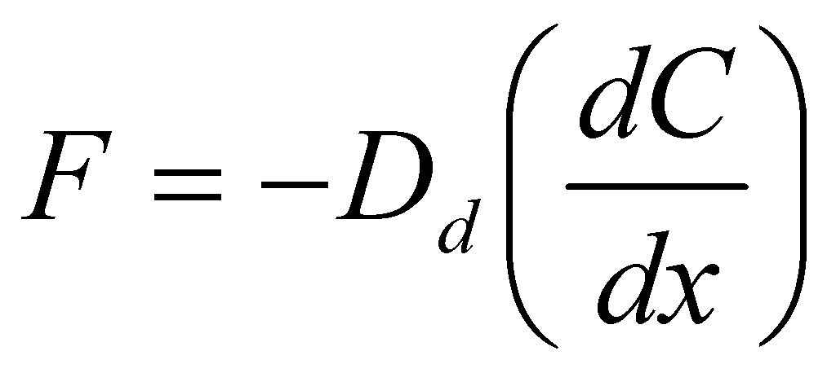
Μοριακή διάχυση
Μια διαλυμένη ουσία στο νερό θα κινηθεί από μια περιοχή μεγαλύτερης συγκέντρωσης προς μια περιοχή με μικρότερη συγκέντρωση. Αυτή η διαδικασία είναι γνωστή ως μοριακή διάχυση, ή διάχυση.
Η διάχυση συμβαίνει όσο υπάρχει μεταβλητή συγκέντρωση, ακόμα κι αν το υγρό δεν κινείται.
Η μάζα της υγρής διάχυσης είναι ανάλογη προς το ρυθμό μεταβολής της συγκέντρωσης, ο οποίος μπορεί να εκφραστεί με τον πρώτο νόμο του Fick.
  F: η μάζα που περνά από τη μονάδα επιφάνειας στη μονάδα του χρόνου (flux),
  Dd: ο συντελεστής διάχυσης (μήκος2/χρόνος),
  C: συγκέντρωση (μάζα/μήκος3),
  dC/dx: ρυθμός μεταβολής της συγκέντρωσης με την απόσταση (μάζα/μήκος3/μήκος).

Slide 5
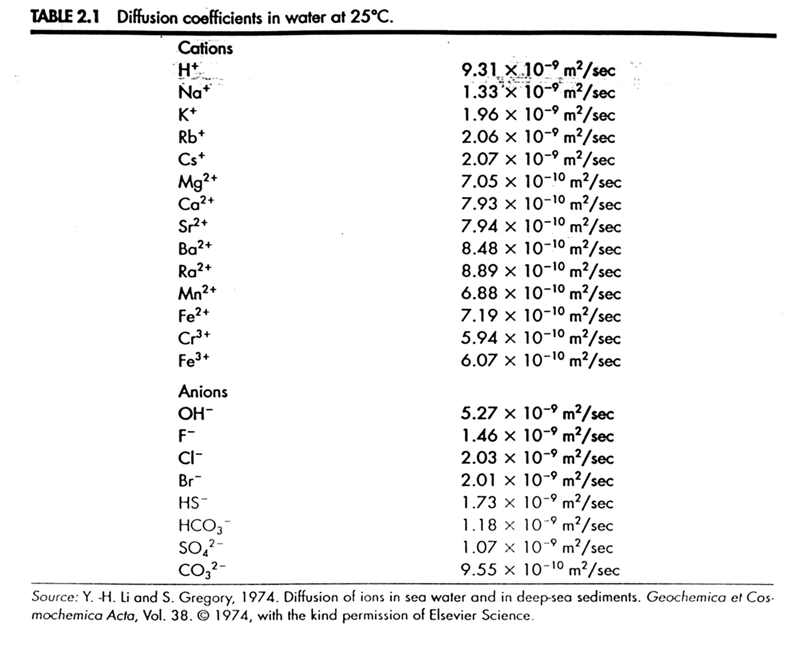
Μοριακή διάχυση
Το αρνητικό πρόσημο δείχνει ότι η κίνηση γίνεται από τις περιοχές με μεγαλύτερη προς περιοχές με μικρότερη συγκέντρωση.
Οι τιμές του D_{d} για ιόντα σε νερό 25^{ο}C δίνονται σε πίνακα.
Δεν μεταβάλλονται πολύ με τη συγκέντρωση, είναι όμως κάπως εξαρτημένες από τη θερμοκρασία, και μειώνονται κατά 50% στους 5^{ο}C.

Slide 6
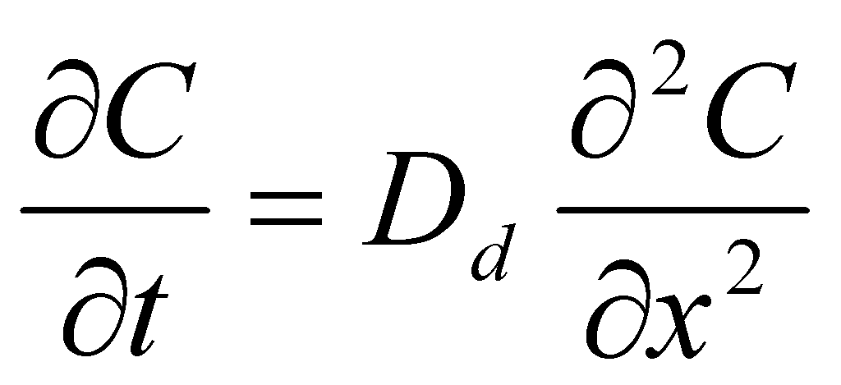
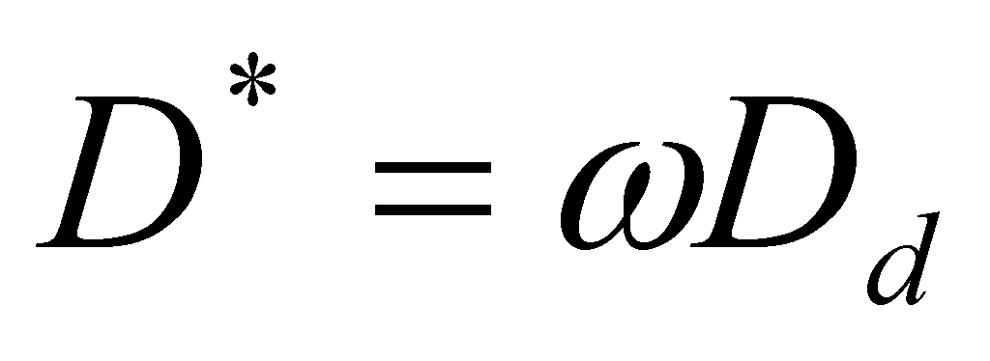
Μοριακή διάχυση
Για συστήματα με χρονικά μεταβαλλόμενες συγκεντρώσεις, ισχύει ο δεύτερος νόμος του Fick, ο οποίος για μια διάσταση είναι:
  θC/θt: ο ρυθμός μεταβολής της συγκέντρωσης με το χρόνο (μάζα/μήκος3/χρόνος).
Σε πορώδη μέσα, η διάχυση δεν μπορεί να προχωρήσει τόσο γρήγορα όσο στο νερό, γιατί τα ιόντα πρέπει να ακολουθήσουν μακρύτερες διαδρομές γύρω από τους κόκκους των ορυκτών. Για να ληφθεί αυτό υπόψη στους υπολογισμούς, πρέπει να χρησιμοποιηθεί ο συντελεστής ενεργής διάχυσης, D*.
  ω: συντελεστής που σχετίζεται με την στρέβλωση.
  Η στρέβλωση είναι ένα μέτρο της επίδρασης του σχήματος της διαδρομής που ακολουθούν τα μόρια του νερού μέσα σε ένα πορώδες μέσο.

Slide 7
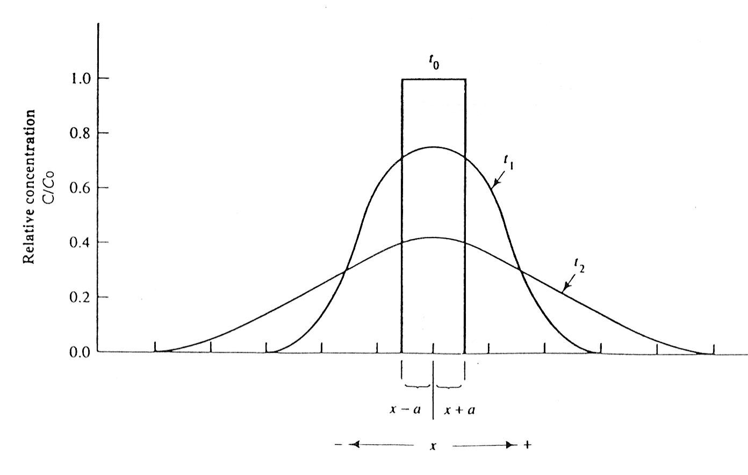
Μοριακή διάχυση
Η διάχυση προκαλεί την εξάπλωση της διαλυμένης ουσίας από το σημείο εισαγωγής στο πορώδες μέσο, ακόμα και όταν δεν υπάρχει ροή.
Στην εικόνα φαίνεται η κατανομή μιας διαλυμένης ουσίας που εισάγεται με συγκέντρωση C₀ σε χρόνο t₀, σε μια περιοχή από x-α ως x+α.
Σε διαδοχικές στιγμές t₁ και t₂ η διαλυμένη ουσία έχει εξαπλωθεί μειώνοντας τη συγκέντρωση στο σημείο εισαγωγής και στην περιοχή (x-α,x+α), αλλά αυξάνοντας τη συγκέντρωση έξω από αυτή την περιοχή.

Slide 8
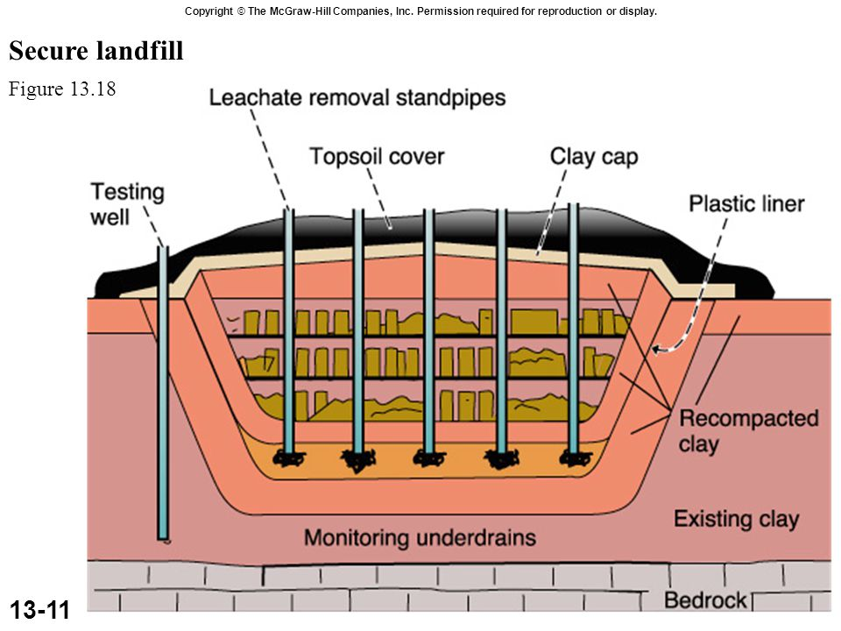
Μοριακή διάχυση – Παράδειγμα
Η διάχυση μπορεί να συμβεί όταν η συγκέντρωση ενός χημικού συστατικού είναι μεγαλύτερη σε ένα στρώμα από ένα άλλο γειτονικό στρώμα. Για παράδειγμα, τα στερεά απόβλητα που περιέχουν υψηλή συγκέντρωση ιόντων χλωρίου μπορεί να τοποθετηθούν απευθείας πάνω σε ένα στρώμα αργίλου σε ένα χώρο διάθεσης.
Η συγκέντρωση του χλωρίου στα στραγγίσματα που περιέχονται στα στερεά απόβλητα είναι τόσο μεγαλύτερη από τη συγκέντρωση του χλωρίου στο νερό των πόρων του στρώματος αργίλου, που η τελευταία μπορεί να θεωρηθεί μηδενική, σε μια απλουστευτική υπόθεση για το συντηρητικό υπολογισμό της μέγιστης διάχυσης.

Slide 9
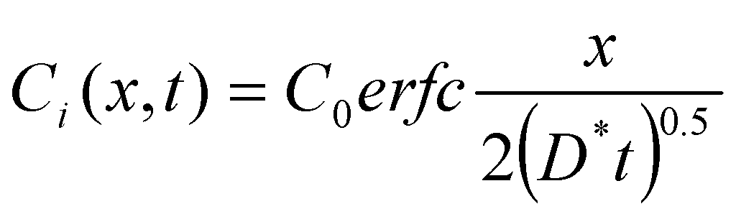
Μοριακή διάχυση – Παράδειγμα
Αν τόσο τα στερεά απόβλητα όσο και το στρώμα αργίλου είναι κορεσμένα, τα ιόντα χλωρίου θα διαχυθούν από τα στερεά απόβλητα όπου η συγκέντρωσή τους είναι μεγαλύτερη, προς το στρώμα της αργίλου, ακόμα κι αν δεν υπάρχει ροή.
Η συγκέντρωση του χλωρίου στα στερεά απόβλητα, C₀, υποτίθεται ότι είναι σταθερή στο χρόνο, καθώς μπορεί να αναπληρώνεται από τη διάλυση επιπρόσθετης ποσότητας χλωρίου.
Η συγκέντρωση του χλωρίου στο στρώμα αργίλου C_{i}(x,t) σε μια απόσταση x από την επιφάνεια επαφής των δυο στρωμάτων και μετά από χρόνο t από τη διάθεση των αποβλήτων, μπορεί να καθοριστεί από την επόμενη εξίσωση. Αυτή είναι μια επίλυση του δεύτερου νόμου του Fick, για δεδομένες οριακές και αρχικές συνθήκες:

Slide 10
Μεταφορά (Μεταγωγή)
Οι διαλυμένες ύλες μεταφέρονται επίσης με την κίνηση του νερού (advection, convection). Αυτό συμβαίνει καθώς το ρέον υπόγειο νερό φέρει τα διαλυμένα συστατικά μαζί του.
Στην κλίμακα διαμέτρου μερικών πόρων, το υπόγειο νερό θα κινείται παράλληλα με την κατεύθυνση ροής με διαφορετικές ταχύτητες, λόγω του διαφορετικού μεγέθους των πόρων.

Slide 11
Μεταφορά (Μεταγωγή)
Τα διαλυμένα στερεά μεταφέρονται με το ρέον υπόγειο νερό. Αυτή η διαδικασία λέγεται ροϊκή μεταφορά ή διάδοση (advective transport, advection, convection).
Το ποσό της διαλυμένης ουσίας που μεταφέρεται είναι συνάρτηση της συγκέντρωσής της στο υπόγειο νερό και της ποσότητας του ρέοντος υπόγειου νερού.
Για μονοδιάστατη ροή στη μονάδα διατομής ενός πορώδους μέσου, η ποσότητα του νερού που ρέει είναι ίση με τη μέση γραμμική ταχύτητα επί το ενεργό πορώδες.
Η μέση γραμμική ταχύτητα, v_{x}, είναι ο ρυθμός με τον οποίο γίνεται η παροχή του νερού στη μονάδα διατομής του πορώδους μέσου. Δεν είναι η μέση ταχύτητα κίνησης των μορίων του νερού ανάμεσα στους κόκκους του μέσου, η οποία είναι μεγαλύτερη από τη μέση γραμμική ταχύτητα, λόγω της στρέβλωσης.
Το ενεργό πορώδες, n_{e}, είναι το πορώδες μέσα από το οποίο μπορεί να γίνει ροή. Μη διασυνδεδεμένοι και μη διαμπερείς πόροι δεν συμπεριλαμβάνονται στο ενεργό πορώδες.

Slide 12
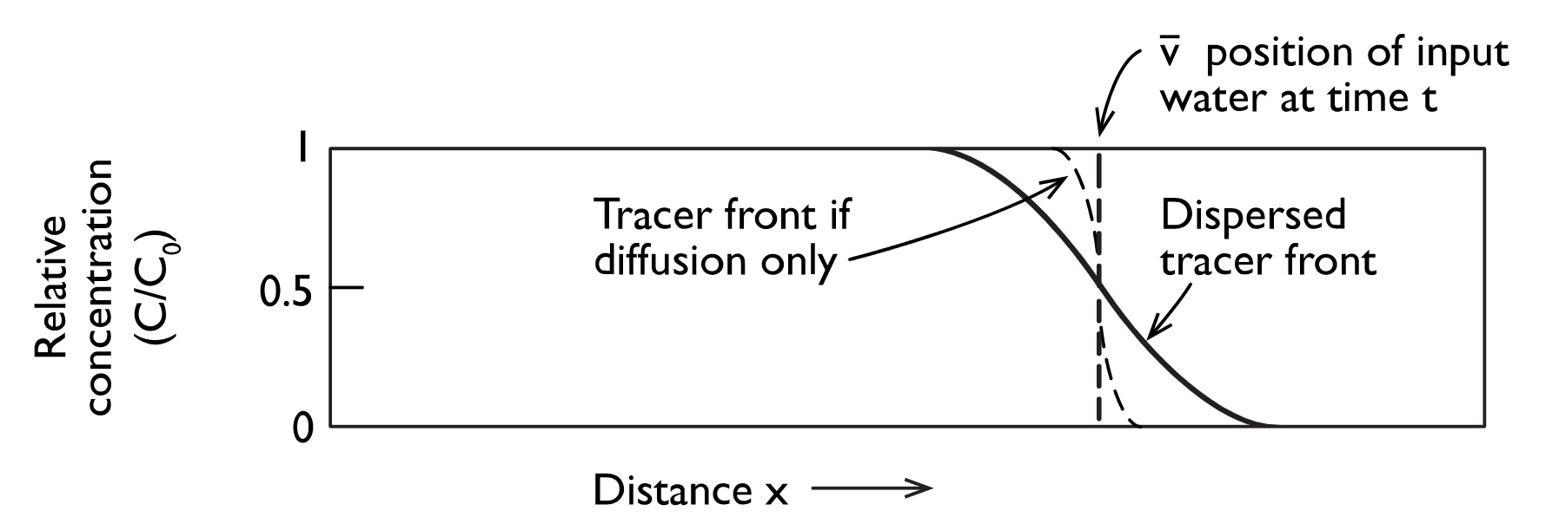
Μεταφορά/ Μεταφορά+Διάχυση/ Μεταφορά+Διάχυση+Διασπορά

Slide 13
Μηχανική διασπορά
Το υπόγειο νερό κινείται με ταχύτητες και μεγαλύτερες και μικρότερες από τη μέση γραμμική ταχύτητα. Στη μακροσκοπική κλίμακα, δηλαδή πάνω από μια περιοχή με αρκετό όγκο που να ομογενοποιεί την επίδραση των μεμονωμένων πόρων, υπάρχουν τρεις βασικές αιτίες αυτού του φαινομένου:
  Καθώς το ρευστό κινείται μέσα από τους πόρους, θα κινείται ταχύτερα στο κέντρο των πόρων παρά στα περιθώρια.
  Κάποιες ποσότητες του ρευστού θα κινούνται κατά μήκος μακρύτερων διαδρομών μέσα στο πορώδες μέσο από ότι άλλες, για την ίδια γραμμική απόσταση.
  Μερικοί πόροι είναι μεγαλύτεροι από άλλους, επιτρέποντας έτσι μεγαλύτερη ταχύτητα του ρευστού.

Slide 14
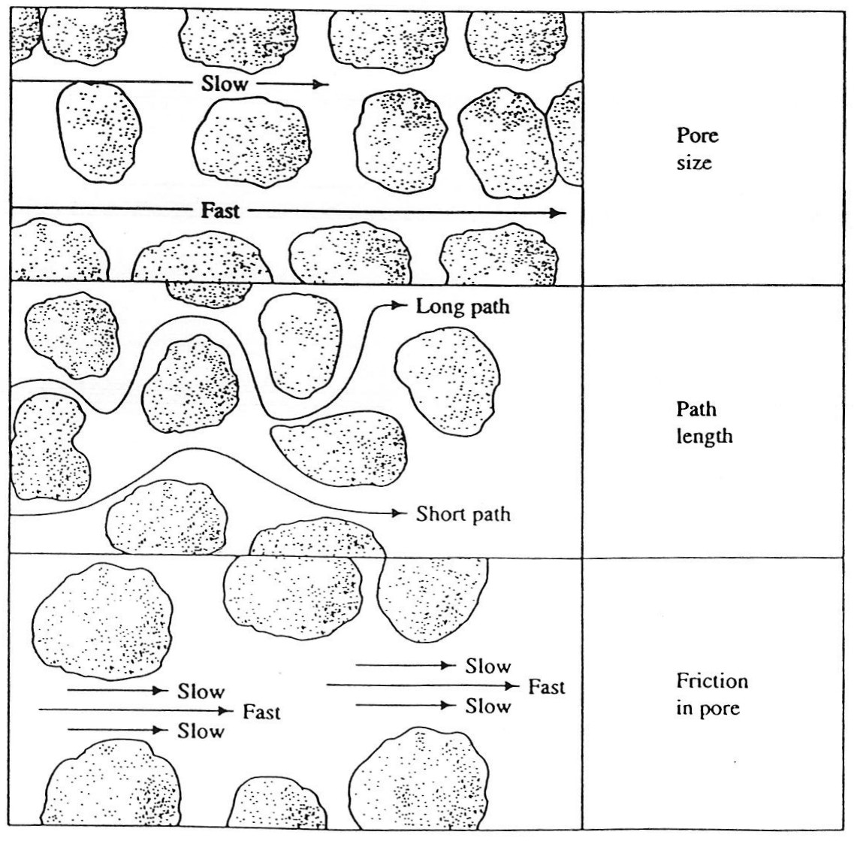
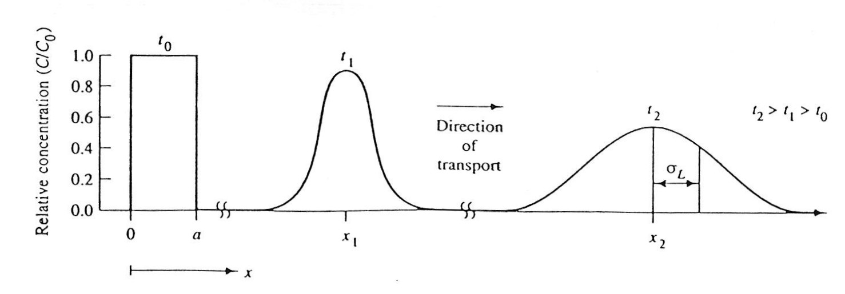
Μηχανική διασπορά
Μέγεθος πόρων
Μήκος ροής
Τριβή στους πόρους

Slide 15
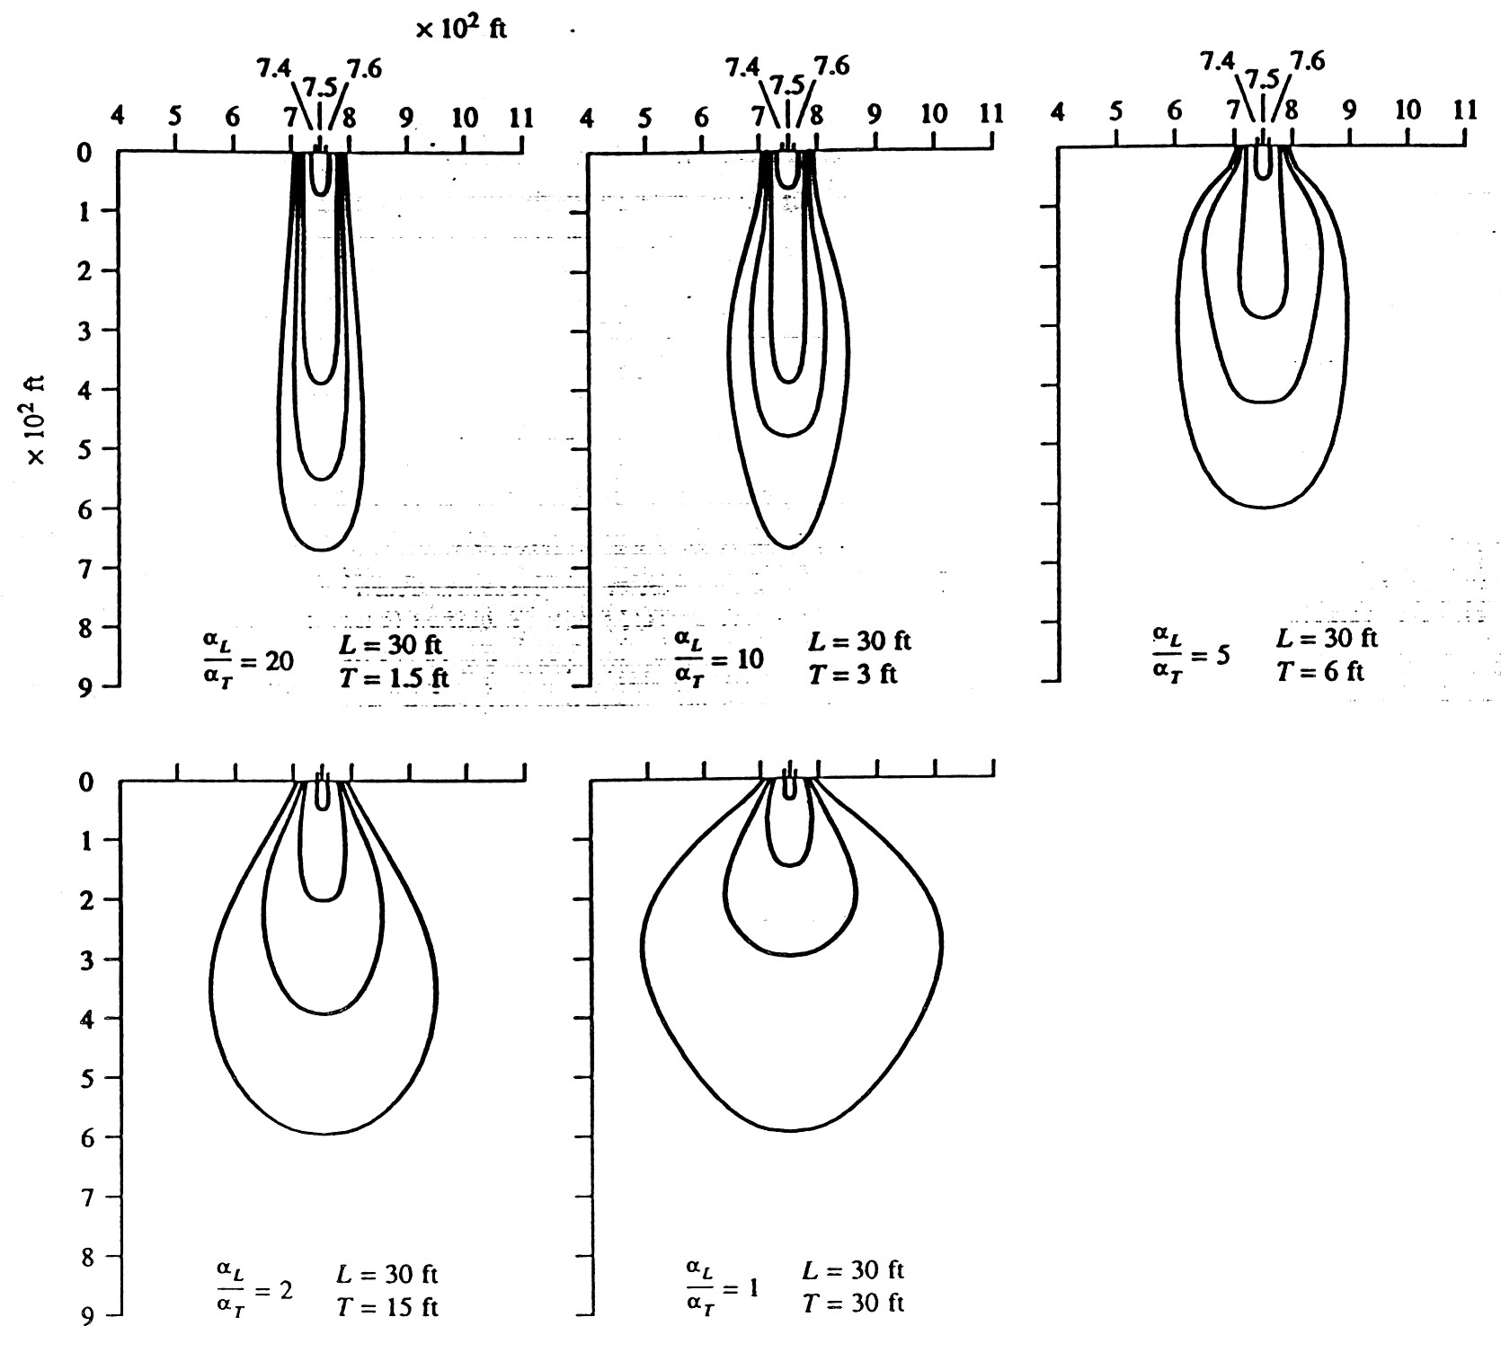
Επιμήκης και εγκάρσια διασπορά

Slide 16
Επιμήκης διασπορά
Αυτό αναγκάζει το μέτωπο εξάπλωσης (θύσανος, ή πλούμιο, plume) των διαλυμένων συστατικών να επεκταθεί κατά τη διεύθυνση της ροής, μια διαδικασία που λέγεται παράλληλη ή επιμήκης διασπορά (longtitudinal dispersion).

Slide 17
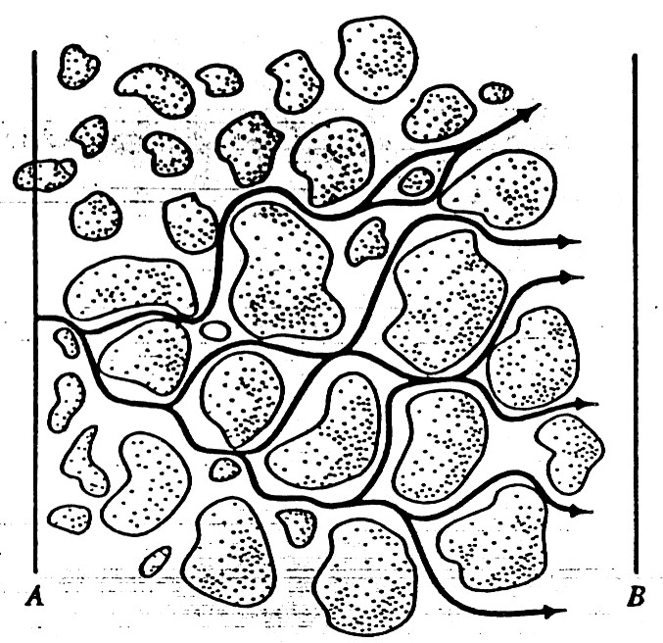
Εγκάρσια διασπορά
Το μέτωπο εξάπλωσης θα επεκταθεί επίσης πλευρικά, καθώς η διεύθυνση ροής μεταβάλλεται γύρω από τους κόκκους των ορυκτών, διαδικασία που είναι γνωστή ως εγκάρσια διασπορά (transverse dispersion).

Slide 18
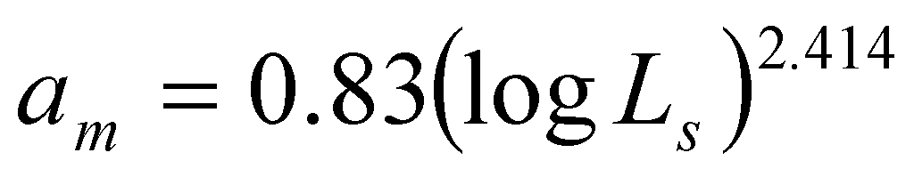
Διασπορά και μήκος ροής
Στην κλίμακα της στήλης του εργαστηρίου, η κίνηση ενός ρυπαντή δια μέσου ενός ομοιόμορφου πορώδους μέσου μπορεί να περιγραφεί με την εξίσωση μεταφοράς – διασποράς, που ερμηνεύει τη μεταφορά, τη διάχυση και τη διασπορά σε κλίμακα κόκκου.
Στις έρευνες πεδίου έχει διαπιστωθεί ότι ο συντελεστής επιμήκους διασποράς που εξάγεται από την εξίσωση μεταφοράς – διασποράς αυξάνεται με το μήκος της ροής. Αυτό οφείλεται στην ετερογένεια των υλικών των υδροφόρων οριζόντων.
Καθώς αυξάνεται το μήκος της ροής, αυξάνεται και το εύρος των τιμών διαπερατότητας που επηρεάζουν τις ταχύτητες ροής του υπόγειου νερού. Αυτό προκαλεί την ολοένα μεγαλύτερη επέκταση του μετώπου εξάπλωσης. Ένας συντελεστής “δυναμικής διασπορικότητας” μπορεί στατιστικά να συσχετιστεί με το μήκος ροής με τη σχέση

Slide 19
Υδροδυναμική διασπορά
Η διαδικασία της μοριακής διάχυσης δεν μπορεί να διαχωριστεί από τη μηχανική διασπορά στο ρέον υπόγειο νερό.
Οι δυο διαδικασίες συνδυάζονται για να ορίσουν μια παράμετρο που λέγεται συντελεστής υδροδυναμικής διασποράς, D.
Αντιπροσωπεύεται από τους ακόλουθους δυο τύπους:
D_{L}: συντελεστής υδροδυναμικής διασποράς παράλληλα προς την κύρια διεύθυνση ροής
D_{T}: συντελεστής υδροδυναμικής διασποράς κάθετα προς την κύρια διεύθυνση ροής
α_{L}: παράλληλη δυναμική ικανότητα διασποράς
α_{Τ}: εγκάρσια δυναμική ικανότητα διασποράς

Slide 20
Υπολογισμός της μεταφοράς
Έχουν επίσης αναπτυχθεί στοχαστικές μέθοδοι ανάλυσης για τη μεταφορά ρύπων στο πεδίο.
Οι στοχαστικές μέθοδοι βασίζονται στη διακύμανση των τιμών της υδραυλικής αγωγιμότητας, γιατί είναι αυτή η διακύμανση που δημιουργεί την επέκταση του μετώπου εξάπλωσης.
Η ταχύτητα του υπόγειου νερού εξαρτάται από το πορώδες αλλά και την υδραυλική αγωγιμότητα, αλλά η υδραυλική αγωγιμότητα ποικίλλει πολύ περισσότερο από το πορώδες.
Σε κλίμακα πεδίου, η εξάπλωση που οφείλεται στη διακύμανση της υδραυλικής αγωγιμότητας είναι πολύ μεγαλύτερη από εκείνη που οφείλεται στη διασπορά σε κλίμακα πόρων.
Τόσο το στοχαστικό μοντέλο, όσο και το μοντέλο μεταφοράς-διασποράς δείχνουν ότι η πρωταρχική κίνηση του μετώπου εξάπλωσης οφείλεται στη μεταφορά με τη ροή.
Το στοχαστικό μοντέλο δίνει την κίνηση του κέντρου μάζας του μετώπου εξάπλωσης από τη μέση ταχύτητα του υπόγειου νερού.
Η διακύμανση της συγκέντρωσης του διαλυμένου συστατικού (ή του ρύπου) γύρω από το κέντρο μάζας, ή η στατιστική χωρική απόκλιση, λαμβάνονται επίσης από τα στοχαστικά μοντέλα.

Slide 21
Διάδοση ρύπων και υδρογεωλογική δομή

Slide 22
Διάδοση ρύπων και υδρογεωλογική δομή

